Slide 1
Open Data for Paratransit Sector Resource Center www.digitaltransport4africa.org
Mobilité et Transports Urbains
Transport urbain à Alexandrie – Egypte (cas pratique)
Gestion des Servises urbains
Marseille – 20 – 21 avril 2016
Design by
Antoine CHEVRE – Transport AFD

Slide 2
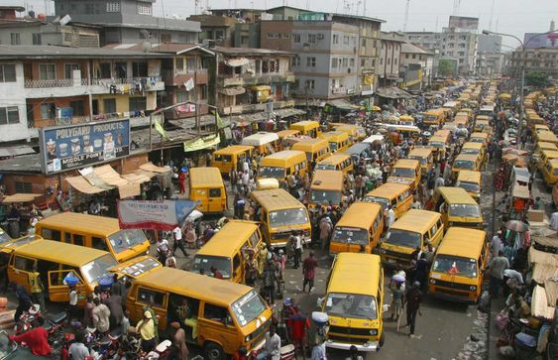
Paratransit as starting point
01.
Flexible routes and departure times covering >90% of transport needs in african cities
Fragmented private operators mainly self-regulated, strong unions and political influence
Negative Externalities: congestion, pollution, road safety that becoming critical
Digital is a tremendous opportunity to deal with these multitude of operators and transform the sector!

Slide 3
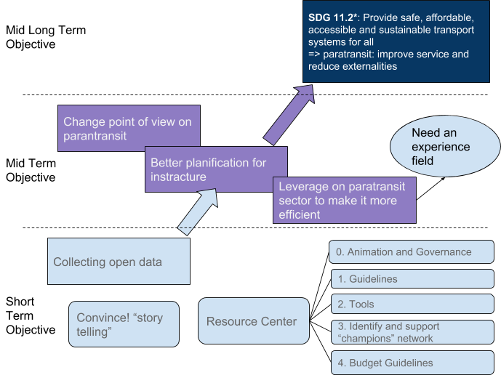
Results of the Nov 2017 workshop
02.
Notes:
Utile dans le dialogue de politique public pour un acteur comme l’AFD comme source d’inspiration, vision pan africaine,

Slide 4
03.
Active contribution
03.
Thinking partners
Notes:
Le contenu du centre de ressources est développé par les différentes équipes autour de la communauté
Nous sommes sur des sujets convergents, des échanges ont lieu avec nos homologues SSATP, Banque Mondiale et l’initiative Mobilise Your City avec la GIZ, CODATU

Slide 5
Value proposition
04.
Develop « digital commons »
Scaling up in African Cities
Leverage power of standards
Improve cost efficiency of data collection
Enable data sovereignity (vs data dependency)
Resource center as a backbone
Notes:
Développer les communs numériques – Les Communs numériques sont des ressources produites et partagées par des communautés qui s'organisent pour en garantir l'ouverture et les administrer au moyen d'une gouvernance partagée. Un bel exemple OpenStreetMap et Wikipedia.
1. Le numérique permet d’envisager une mise à l’échelle au niveau du continent et du monde. L’objectif est de réutiliser à moindre effort les outils et réaliser un passage à l’échelle simple: par exemple, un algorithme de calcul d’itinéraire peut être utilisé quelque soit la ville à condition que les formats de données soient interopérables.
2. L’enjeu est d’aller vers des formats de données, des outils informatiques interopérables. Pour que des logiciels parlent entre eux facilement. Exemple du protocole TCP IP, quand vous envoyez une photo par mail, vous ne vous posez pas la question du format ou de l’appareil qui va recevoir parce que derrière les protocoles d’interface sont standardisés à l’échelle mondiale.
3. Avec tout le contenu, l’objectif est de pouvoir réaliser des campagnes de collectes rapidement et à moindre cout avec un enjeu d’automatisation. Exemple d’Accra Mobility où les données sont directement sur la plateforme sans besoin de refaire la saisie manuellement. C’est également une source importante d’économie d’une étude sur l’autre pour capitaliser les données et ne pas être obligé de repartir de zéro à chaque fois.
4. Un enjeu de souveraineté numérique à notre sens. L’ambition des communs est aussi de ne pas avoir d’accaparemment de la part d’entreprise ou acteurs tiers des biens communs: exemple de la carte, celui qui a la carte a le pouvoir.

Slide 6
04.
Scaling up for different african cities
Develop community network in agile way
Convince political level in different cities to implement such process by showcasing successful projects and advocate for parantransit
Share experience and knowledge and encourage re use or upgrade tools
Carte schématique du réseau de Trô-Trô

Slide 7
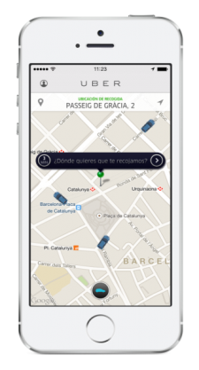
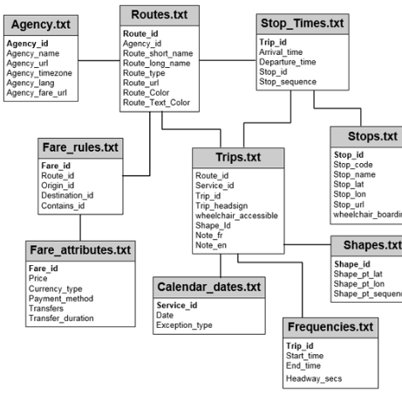
04.
Leverage power of standards
Encourage (or force) GTFS as basic data format standard for any public transport network
Improve methods and tools to create GTFS including bridges OSM and GTFS
Encourage software developments to generate GTFS and application development based on GTFS data sets

Slide 8
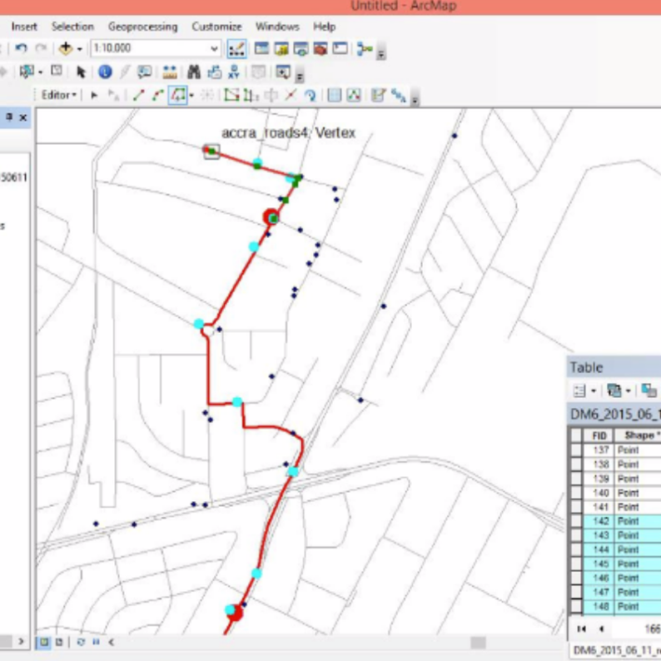
04.
Improve cost efficiency of data collection
Develop support for the whole value chain to reduce cost and delays: generate – publish – use –with all related tools and documentation
OSM and open source first to enable easy « re use » and support local communities (Universities, NGO, local authorities…)
Repository Git git.digitaltransport4africa.org available for storage, versioning, and static webpage deployment
To come: API?

Slide 9
04.
Enable data sovereignity (vs data dependency)
Encourage (or force) to adopt open licences to share data partager les données (OdBL)
Encourage open source for software developement
Finance stakeholders related to digital commons development: OSM with a focus on local community support

Slide 10
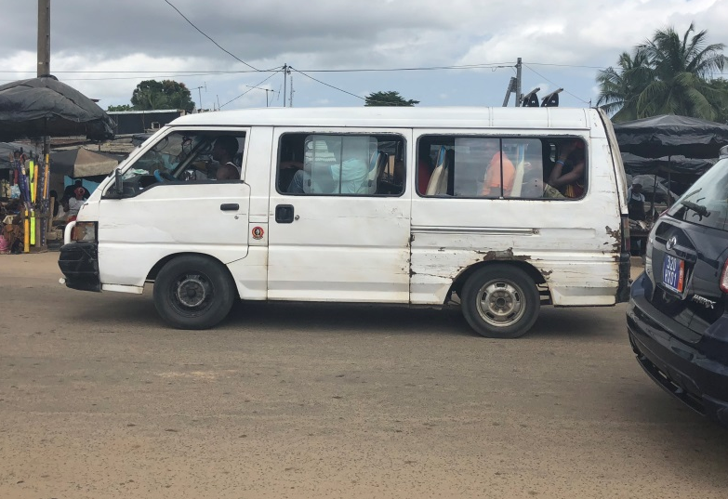
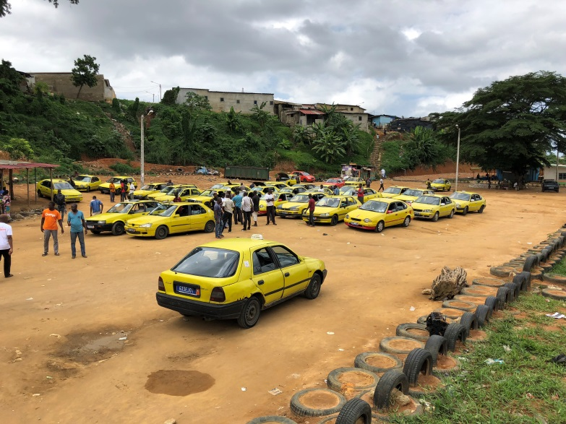
Example of Abidjan mapping
04.
Co construction with Côte d’Ivoire Government
Starting point: Needs and objectives defined by Ministry of Transport to understand current situation of paratransit
Add value of AFD: connection with previous experiences and technical assistance on methodology / terms of reference
Included in terms of reference:
Data Format (GTFS & OSM) and Licence (OdBL)
Tools upgrade open source
Upload all results open on the resource center
Resource center store the data
Gbakas
Woro Woro

Slide 11
04.
Next steps
www.digitaltransport4africa.org
Encourage and finance next mapping projects in african cities
Beta version will be upgrade from a project to an other, gather different knowledge
Encourage different stakeholders to join, upload data, use GTFS Dataset available to bring add value!
Comments and feedback welcome!

Slide 12
Next steps
04.
Beta Version – work in progress
www.digitaltransport4africa.org
Beta version will be upgrade from a project to an other, gather different knowledge
Our ambition is to be trustworthy third party: join us, participate, upload your data, use tools, etc…
Comments and feedback welcome!

Slide 13
Thank you for your attention

